Slide 1
6.2 欧拉图
厦门大学数学科学学院

Slide 2
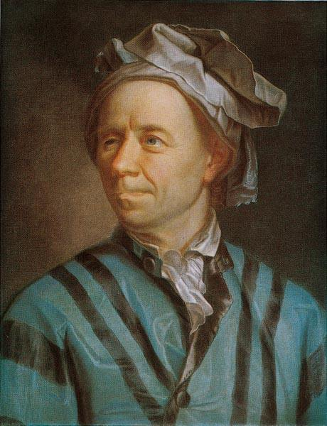
图论起源于1736年欧拉(Euler, 1707-1783)的一篇论文,这篇论文解决了著名的哥尼斯堡(Königsberg)七桥问题,标志着图论的诞生。
C
A
B
D
哥尼斯堡七桥示意图

Slide 3
欧拉图的定义
定义6.4
通过图(无向图或有向图)中所有边一次且仅一次行遍所有顶点的通路称为欧拉通路。
通过图中所有边一次且仅一次行遍所有顶点的回路称为欧拉回路。
具有欧拉回路的图称为欧拉图。
具有欧拉通路而无欧拉回路的图称为半欧拉图。
规定：平凡图是欧拉图。

Slide 4
无向图为欧拉图的判定条件
定理6.4-1
无向图G是欧拉图 ⬄ G是连通图且G中没有奇度顶点。
定理6.4-2
无向图G是半欧拉图 ⬄ G是连通图且G中恰有两个奇度顶点。

Slide 5
有向图为欧拉图的判定条件
定理6.5-1
有向图D是欧拉图 ⬄ D是（强）连通图且每个顶点的入度都等于出度。
定理6.5-2
有向图D是半欧拉图 ⬄ D是（单向）连通的，且D中恰有两个奇度顶点，其中一个的入度比出度大1，另一个的出度比入度大1，而其余顶点的入度都等于出度。

Slide 6
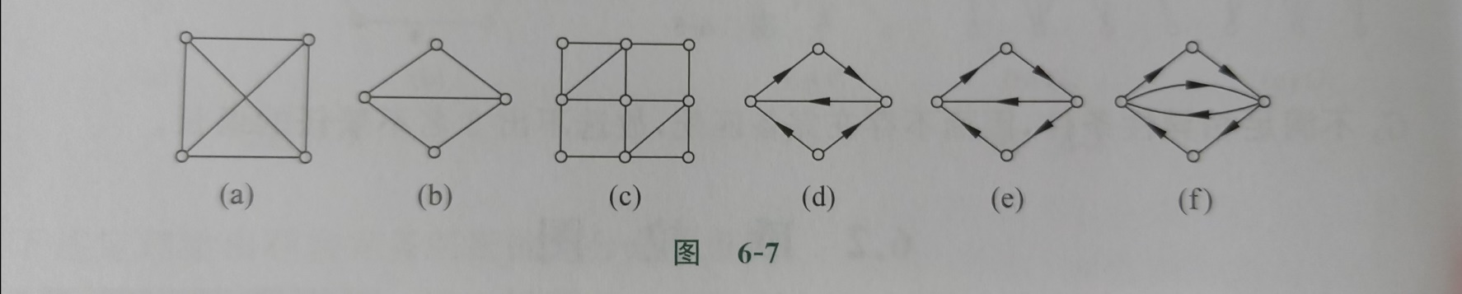
例6.2 判断图6-7中的各图是否有欧拉回路和欧拉通路

Slide 7
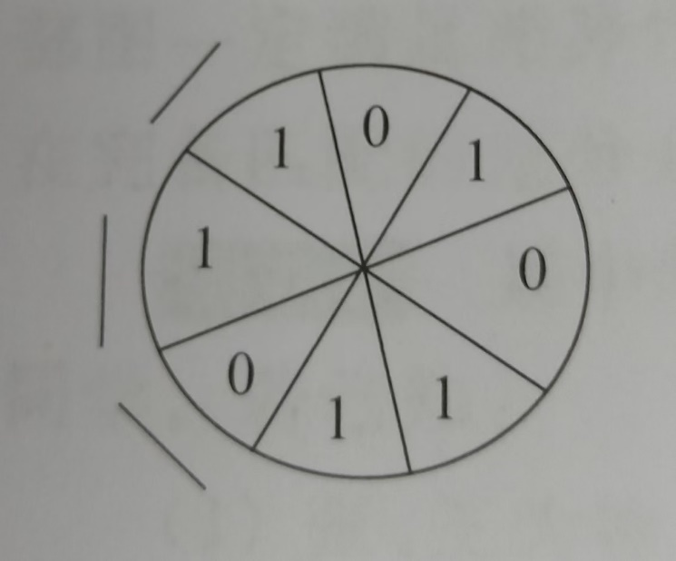
例6.3 设旋转磁鼓分成8个扇区，每个扇区标记一个0或1，有3个探测器能够读出连续的3个扇区的标记，问如何给扇区标记，使得能够根据探测器的读数确定磁鼓的位置。

Slide 8
定理图 ⬄ G是连通图且为若干个边不交的圈的并。
上述定理给出了欧拉图的判定条件,那么如何找出欧拉回路呢?
Fleury算法—— 一种求欧拉回路的算法
(1) 任取v₀∈V(G)，令P₀= v₀ 。
(2) 设P_{i}= v₀e₁v₁e₂ … e_{i}v_{i}已经选取，按下面方法来从
E(G)-{e₁,e₂ … e_{i}}中选取e_{i+1}：
(a) e_{i+1}与v_{i}相关联；
(b) 除非无别的边可供选择，否则e_{i+1}不为
G_{i}=G-{e₁,e₂ … e_{i}}中的桥。
(3) 当(2)不能再进行时，算法停止。

Slide 9
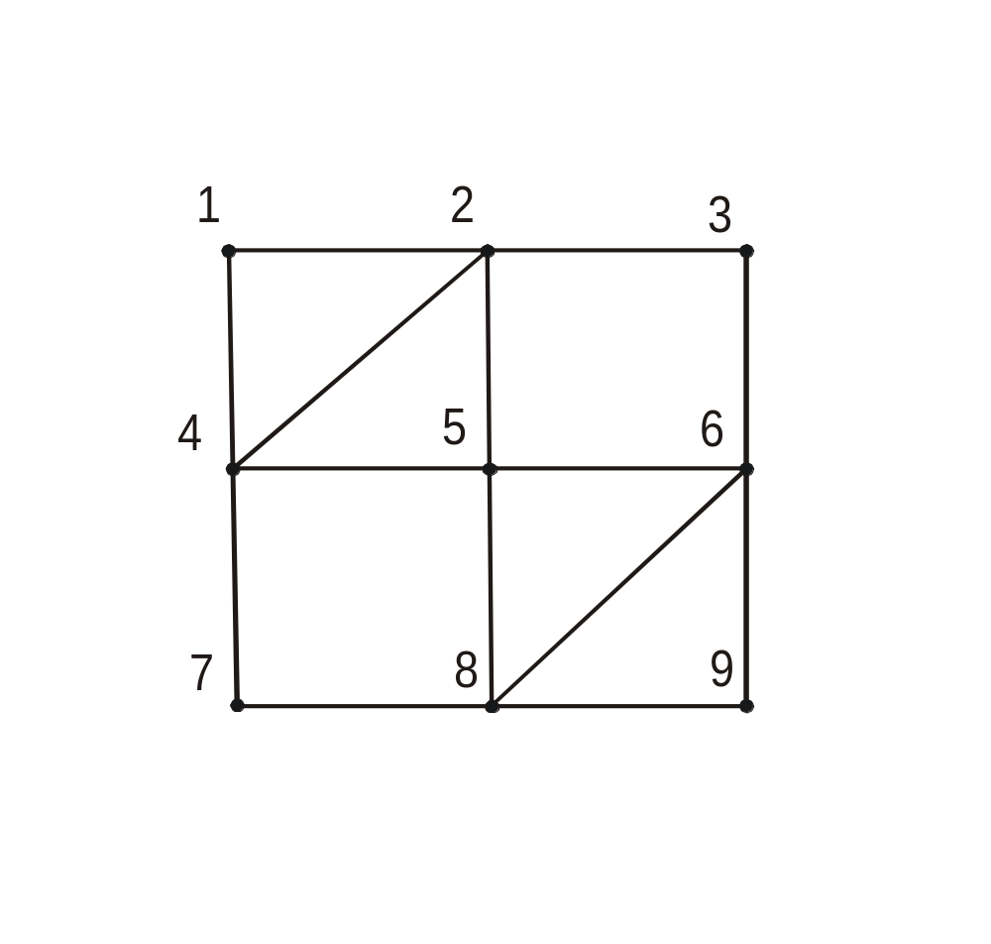
例子

Slide 10
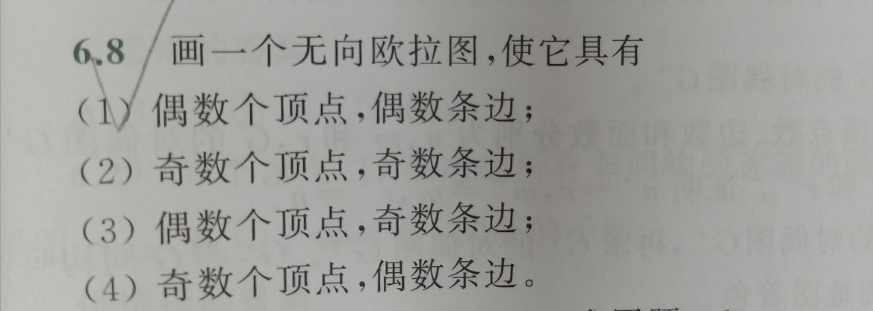
作业 6.8

